Slide 1
EPO-3
Groep A5

Slide 2
Inhoud
Probleemstelling
Systeemoverzicht
CPU
SPI & Besturing
SD kaart
GPU
Blackbox
VGA
Eindresultaat
Assembly
Conlusie & Discussie

Slide 3
Probleemstelling
‘Ontwerp een chip’
Halve chip per groep (200-250 flipflops)
32 aansluitpinnen
Altera FPGA bord
Eisen spelcomputer
Ultrasone besturing (Druk knoppen)
Externe opslag spellen
Beeldscherm met VGA
Spellen:
‘Pong’

Slide 4
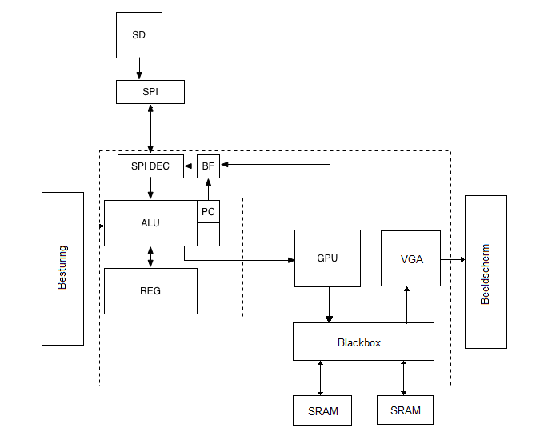
Systeemoverzicht
Spelcomputer
Processor
SD-kaart
GPU
VGA
Blackbox
SRAM
Besturing

Slide 5
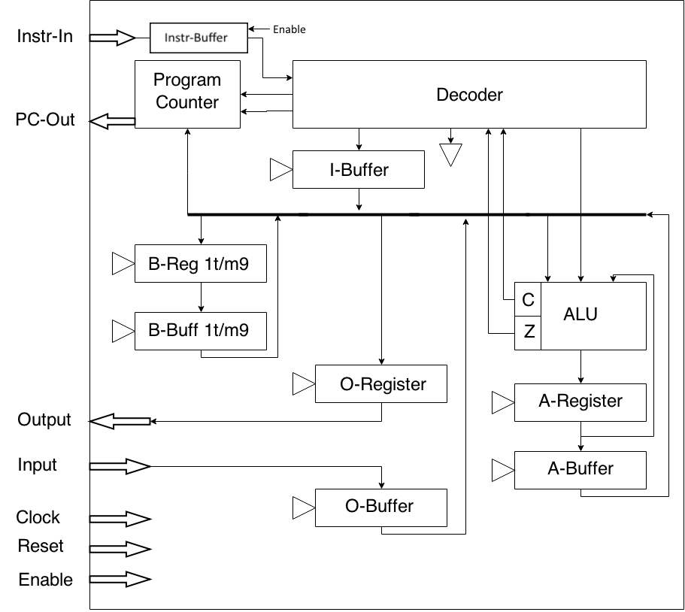
CPU
Instructies
Enable bij nieuwe instructie
Control Unit
Instructie
Aansturen componenten
ALU
Program Counter

Slide 6
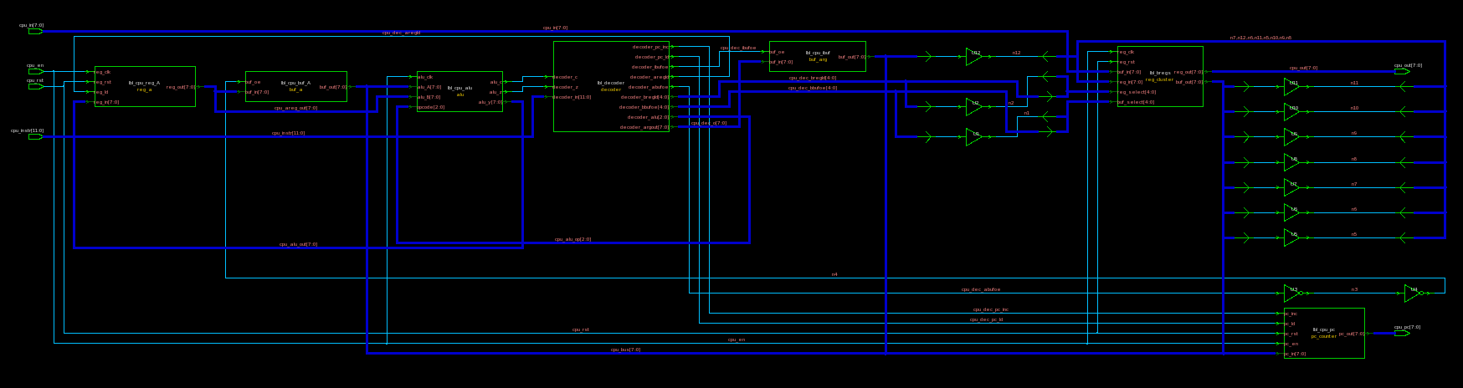

Slide 7
Instruction Decoder

Slide 8
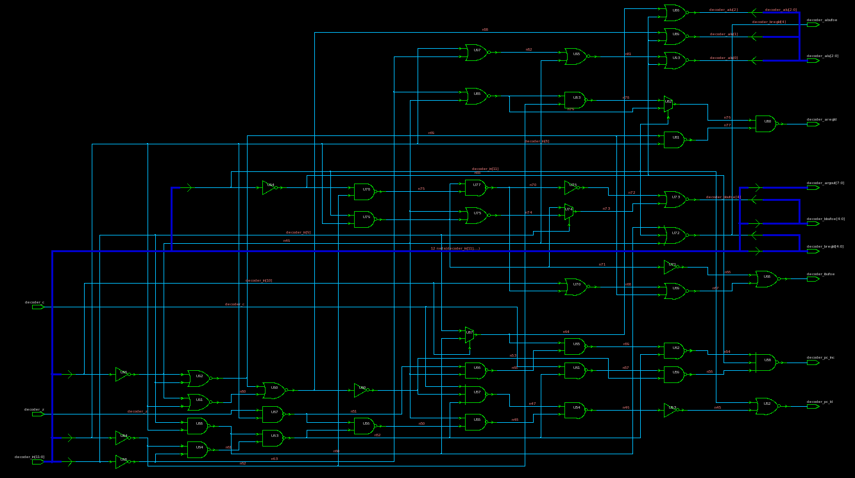

Slide 9
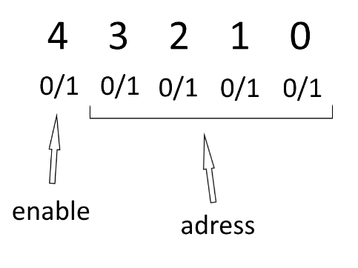
Registers en buffers
1 Ingangsbuffer
1 Uitgangsregisters
1 ALU-register met bijbehorende buffer
9 dataregisters met bijbehorende buffers
Selecteren registers en buffers
5-bits signaal
if (buf_oe(4) = '1' AND (unsigned(buf_oe(3 downto 0))=2)) then

Slide 10
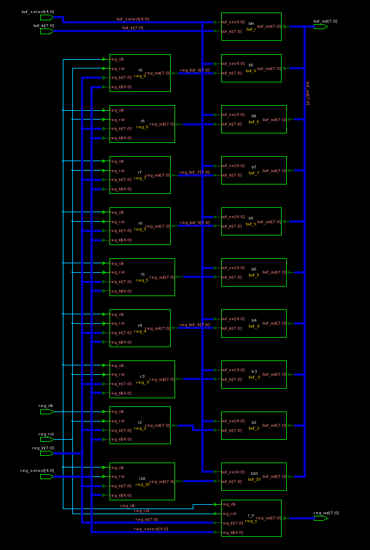

Slide 11
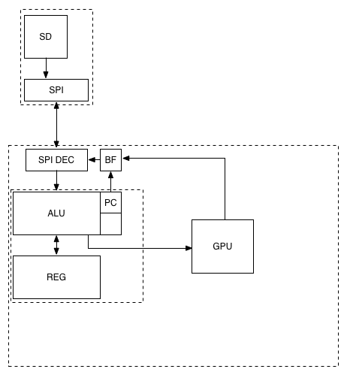
Processor

Slide 12
SPI
Seriële communicatie
De-facto standaard
Master en slave configuratie
Twee gekoppelde shift registers

Slide 13
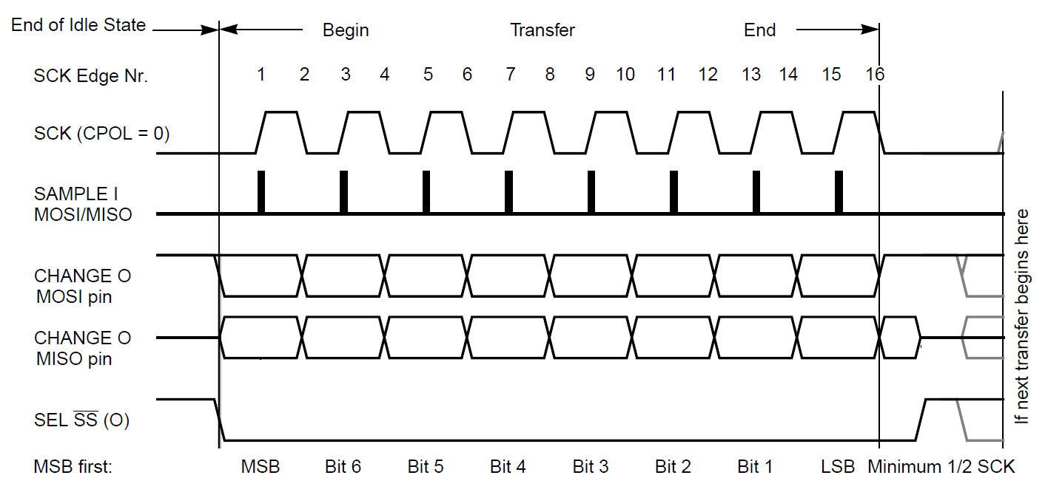
SPI timing
Data gelatched op opgaande flank
Registers geshift op neergaande flank

Slide 14
Besturing
Arduino keuze
0 -> 12
13 -> 15
Bit shift << 4

Slide 15
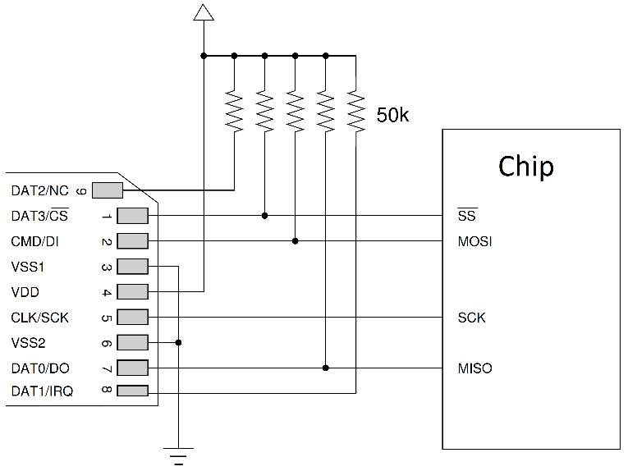
SD-kaart
SPI
Assembly van het spel
Communicatie via commando’s
Vereist initialisatie

Slide 16
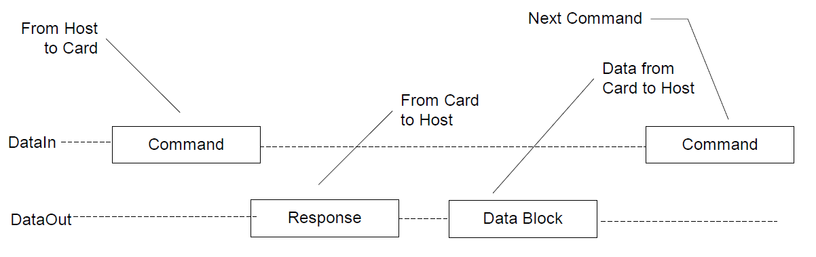
SD-kaart commando communicatie
Altijd antwoord op commando
Maakt het ook vrij duidelijk wanneer de SD-kaart niet werkt
Na antwoordt data
Bij sommige commando’s niet

Slide 17
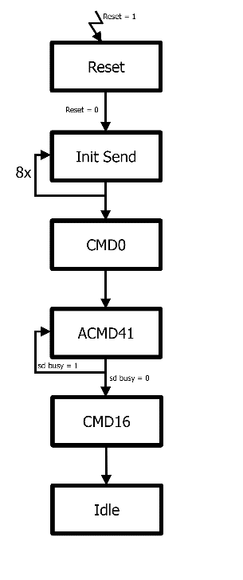
SD-kaart initialisatie
80 klokpulsen zonder data
Eigenlijk alleen na power-up
ACMD41 totdat SD-kaart klaar is
SD-kaart geeft aan of deze nog bezig is
CMD16 om leesgrootte aan te geven
2 bytes, 16 bits omdat onze instructies 12 bits zijn

Slide 18
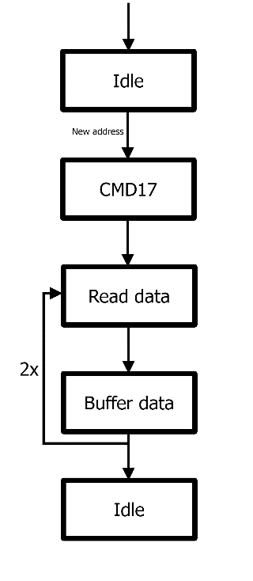
SD-kaart uitlezen
Stuur CMD17
Controleer antwoord
Wacht op data
Data uitlezen en bufferen
2x want 12 bits nodig

Slide 19
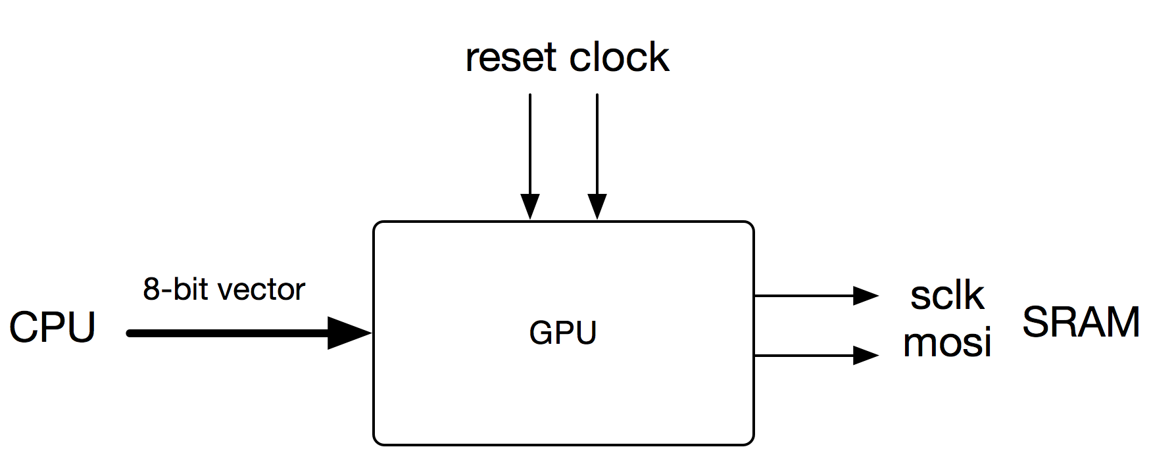
Input Output
Input van CPU
8 bit vector
2 bit instructie, 6 bit data
Output naar SRAM via blackbox

Slide 20
Instructieset
“10” Lezen X waarde pixel
“01” Lezen Y waarde pixel
“11” Volledige scherm leegmaken

Slide 21
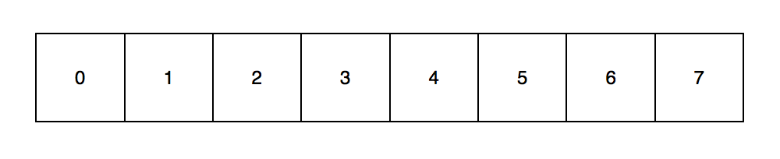
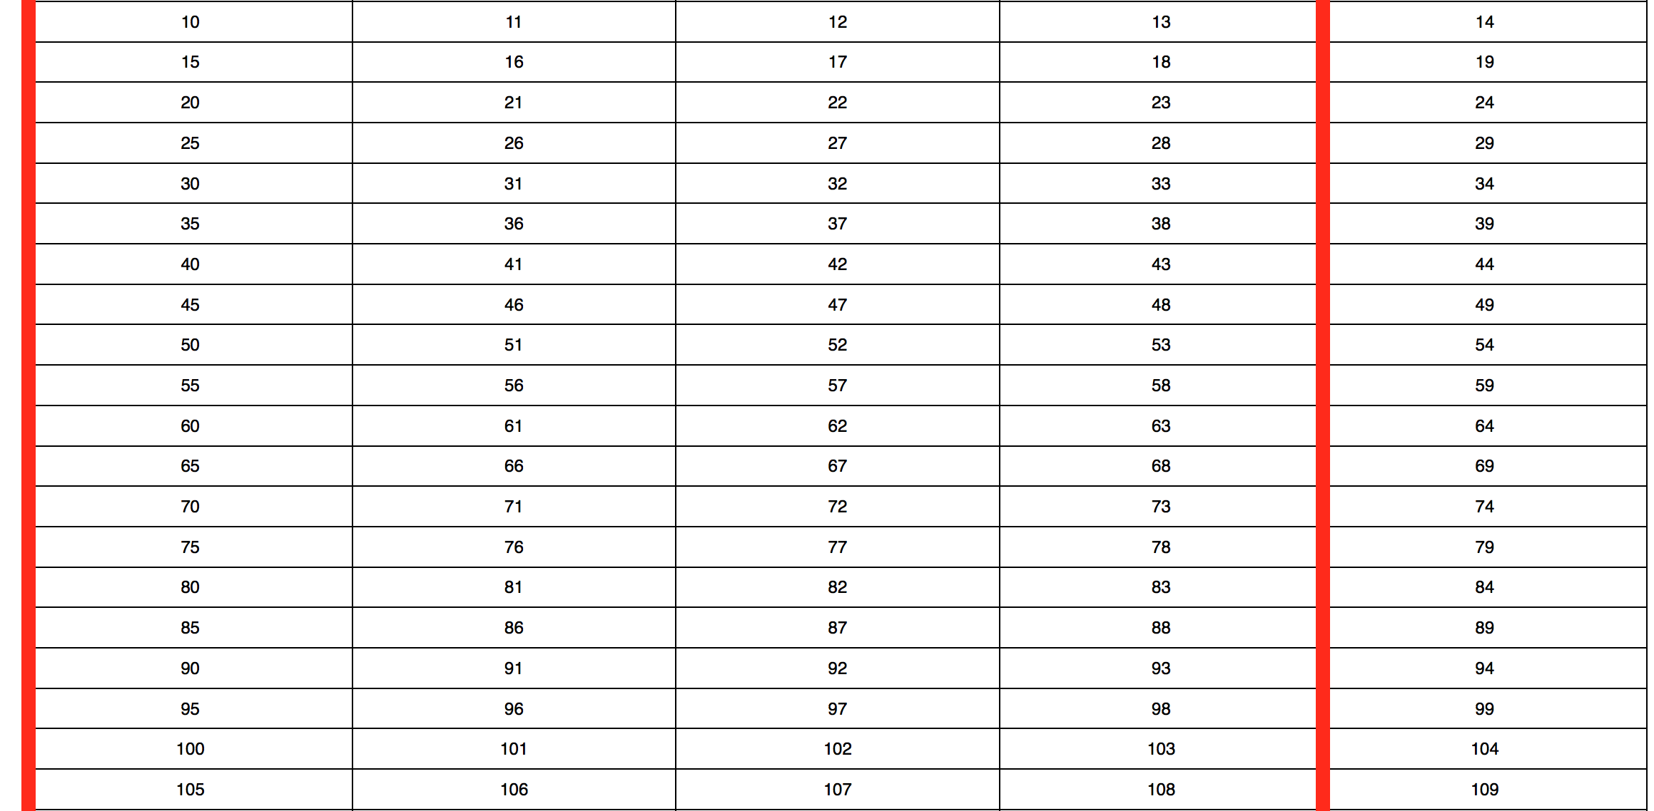
Pixelmap SRAM

Slide 22
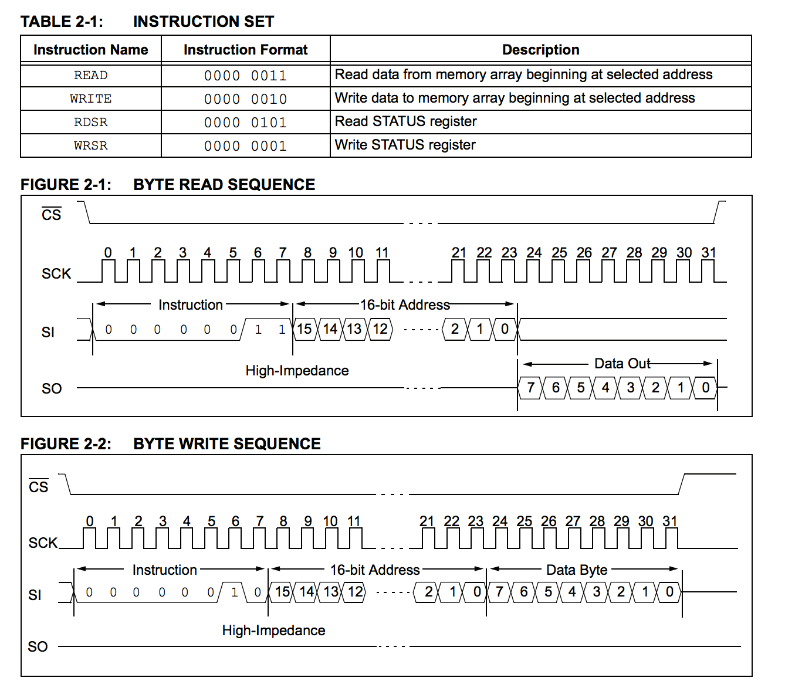
SRAM Comminucatie
Gebruik van SPI
Comminucatie gedefineerd door SRAM

Slide 23
Process
Lezen van X en Y waarden van CPU
Opvragen byte van SRAM
Vergelijken van ontbrekende pixel
Byte wegschrijven naar SRAM

Slide 24
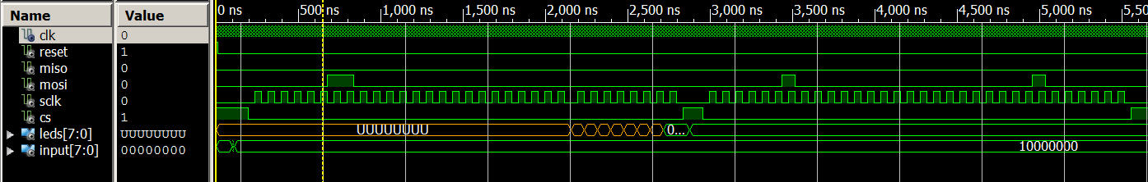
Simulatie
GPU

Slide 25
Assambly code

Slide 26
Process
Assambly code
Lezen input van SPI
Decoderen input vector
Uikomst berekenen
Byte wegschrijven naar ledjes

Slide 27
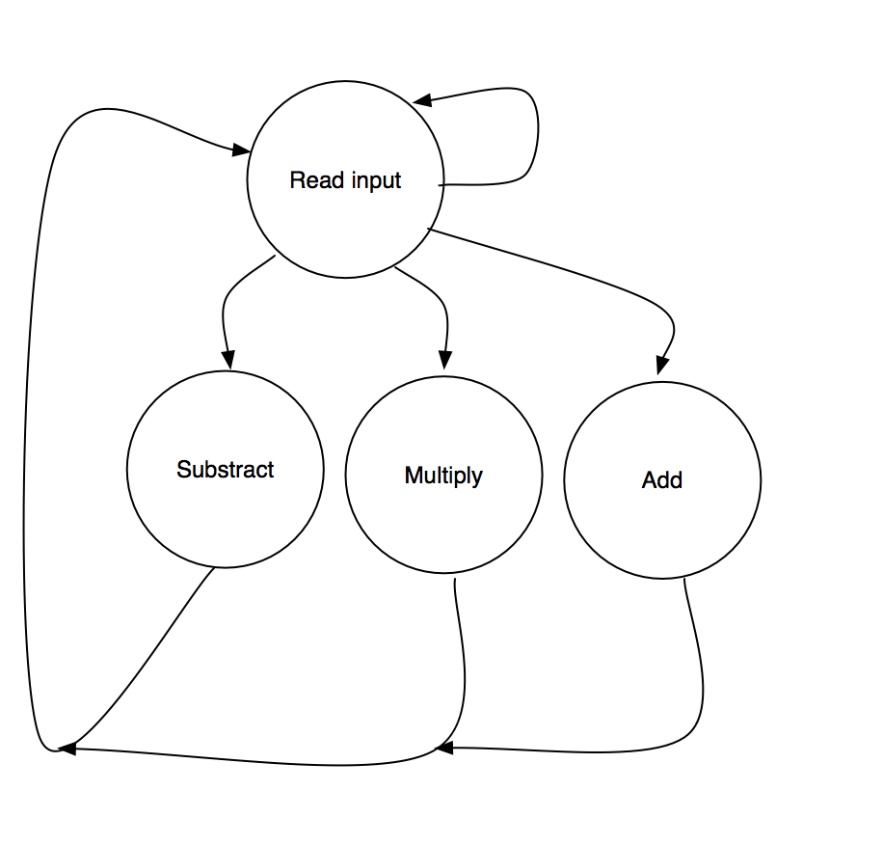
Process
Assambly code

Slide 28
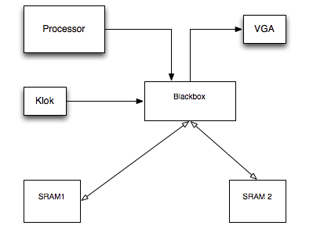
SRAM
SPI
Blackbox
Switch op 60Hz
Read box/write box

Slide 29
VGA
Bitmap uit SRAM

Slide 30
Conclusie
Complicaties
Communicatie SD kaart & SRAM
Gevolgen
Weg laten VGA → Geen beeld meer
Intern ruimte te kort → Geen plaats meer voor ‘Pong’
Simpele rekenmachine
Optellen, aftrekken en vermenigvuldigen

Slide 31
Discussie & Aanbevelingen
Planning en Organisatie
Een grote fout
Haalbaarheid van het project
Te weinig tijd om het project te voltooien

